Slide 1

2O SYNTH
2O SYNTH

Slide 2
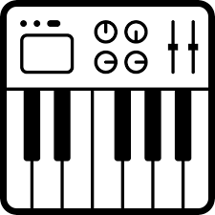

FX

Slide 5
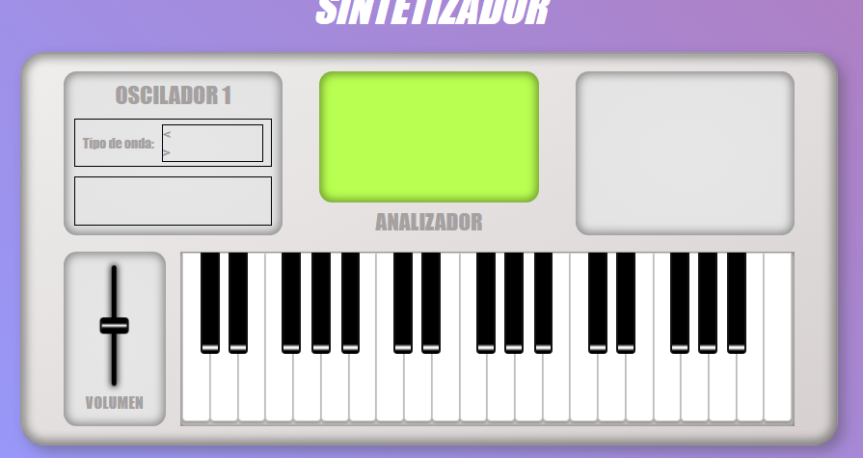









Slide 6
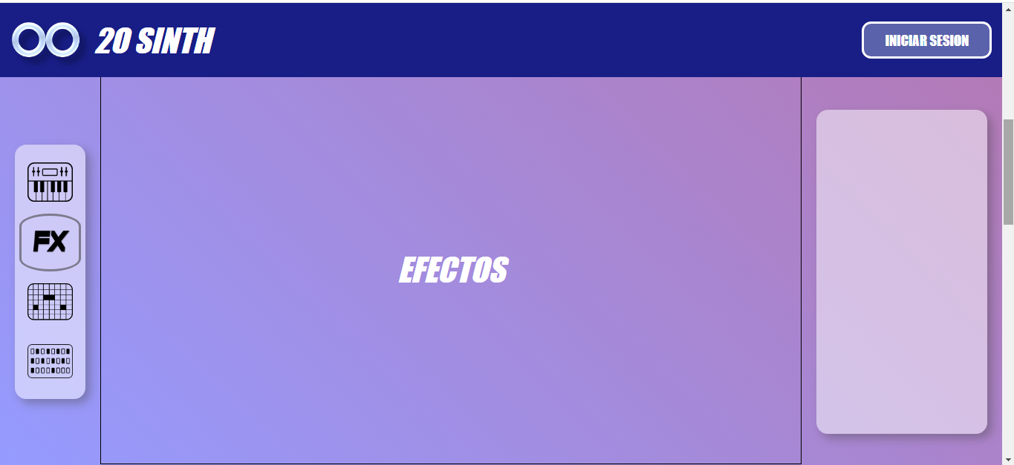
Amplificador
Reverb
PAN
Filtro
LFO
Eco
Distorsión
MASTER

Slide 7
